Slide 1
Алгоритм чу-лью/эдмондса
Авторы: Ижболдин А.В. и Снигирёв А.А.

Slide 2
Роли
Ижболдин А.В.
Описание алгоритма, его доказательство.
Области применения, вариации алгоритма
Тестирование кода
Создание презентации
Снигирёв А.А.
Разработка алгоритма
Тестирование кода
Написание визуализации для алгоритма
Рецензия теоретического материала

Slide 3
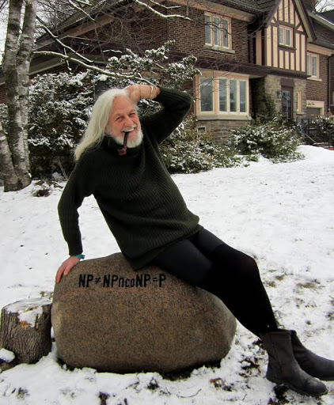
Алгоритм Чу-Лью/Эдмондса
Алгоритм Чу—Лью/Эдмондса — это метод поиска остовного ориентированного корневого дерева минимального веса (MDST) в ориентированном графе с весами на рёбрах. Такой граф должен содержать корневую вершину, из которой достижимы все остальные вершины. Алгоритм гарантирует построение дерева с минимальной суммой весов входящих рёбер.
Алгоритм, который решает данную проблему предложили независимо сначала Ён-Чин Чу и Чжен-Гон Лью (1965), а затем Джек Эдмондс (1967).
Джек Эдмондс

Slide 4

Зачем?
Ранее известные алгоритма (Прима или Краскала) работают только для неориентированных графов, но что если мы хотим решить задачу в ориентированных графах?
Возникают следующие проблемы:
Нельзя просто брать минимальные ребра (нужно учитывать направление)
MDST может не содержать минимальных ребер
Не из каждой вершины можно построить MDST

Slide 5
Описание алгоритма
Если из r (корня) есть недостижимая вершина то MDST нельзя построить.
Для каждой вершины u≠v графа G произведем следующую операцию:
Построим граф G’: для всех вершин найдём ребро минимального веса, входящее в u, и вычтем вес этого ребра из весов всех ребер, входящих в u.
Строим граф T=(V,E0), где E0 — множество ребер нулевого веса графа G’. Если этот граф является остовным дерево с корнем в v, то оно и будет искомым.
Иначе в графе 𝑇 есть сильно связные компоненты. Для этого построим конденсацию (сжатие) графа 𝐺′′ = 𝐺′ ∖𝐶, (𝐶 - сильно связная компонетна в 𝑇 ), в котором сильно связная компонента будет сжата в "супервершину" для которой сохраняются все выходящие из неё рёбра и минимальные входящие ребра из вершин в вершины компоненты.
Повторяем шаги начиная с 1 пока не получим остовное дерево для сжатого графа.
Пусть в T построено МST, теперь каждую "супервершину" заменим деревом из нулевых дуг внутри соответствующей сильно связной компоненты.
Полученное дерево T — МST в графе G.

Slide 6
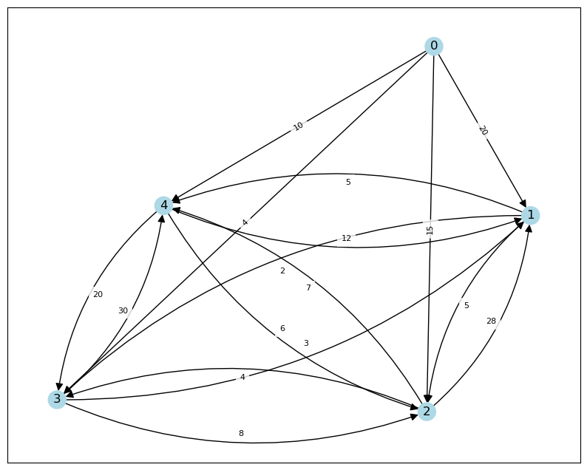
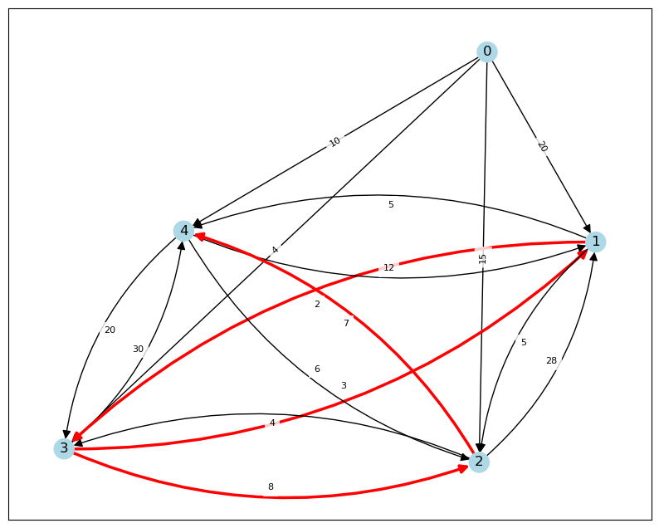
Демонстрация
Начальный граф
Выбраны минимальные ребра

Slide 7
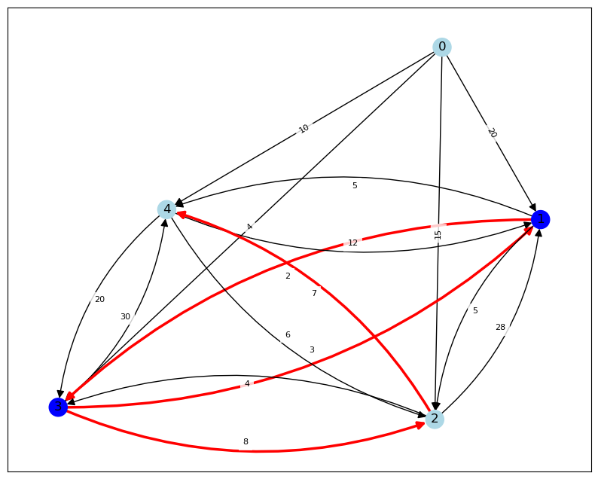
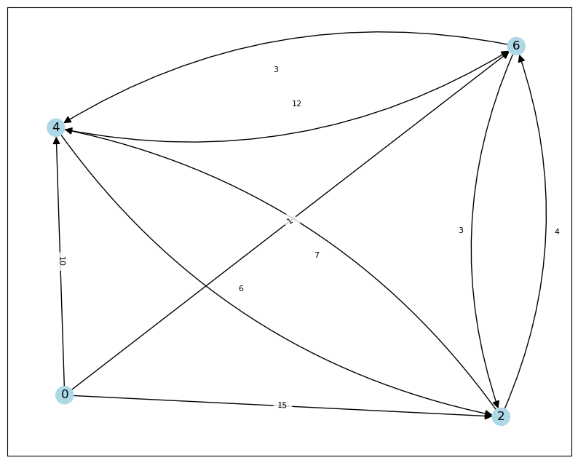
Демонстрация
Вершина сжатого цикла
Нашёлся цикл (1,3)
Сжали цикл (1,3) в вершину (6)
у сжатой вершины всегда наибольший номер

Slide 8
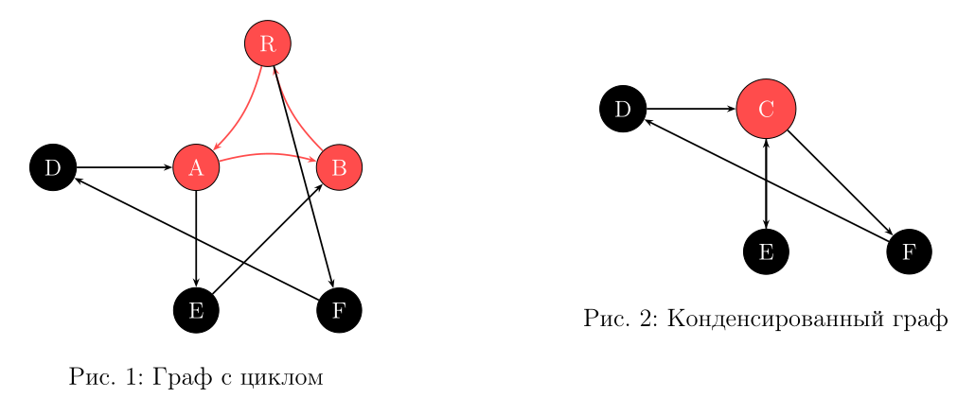
Сжатие цикла
Как определяются ребра у сжатой вершины:
C - компонента сильной связности, G’’ - граф со сжатой компонентой сильной связности
Все рёбра, направленные в любую вершину из C, будут теперь направлены в эту супервершину. При этом, если в G' было несколько рёбер из одной и той же вершины в разные вершины компоненты C, то в G'' из этой вершины проводится только одно ребро — с минимальным весом среди исходных.
Аналогично, все рёбра, исходящие из вершин компоненты C и ведущие в вершины вне C, в новом графе рассматриваются как рёбра, исходящие из супервершины. Если из разных вершин C есть рёбра в одну и ту же вершину вне C, выбирается ребро с минимальным весом.
Это необходимо, для того чтобы оставить только наименьшие ребра и продолжить процесс построения MDST.
Как найти компоненту сильной связности?
Для вершины из множества вершин запускается проход по выбранным мин. ребрам (т.е в обратную сторону от направления ребра), если вершина встретилась 2 раза - это компонента сильной связности (цикл).

Slide 9
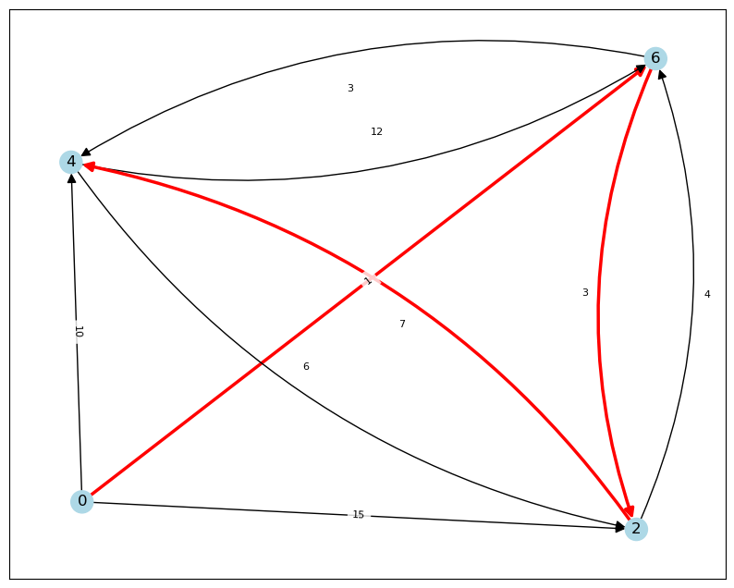
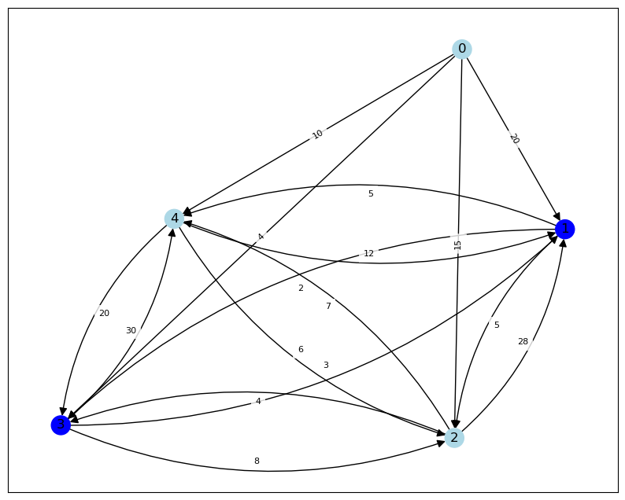
Демонстрация
Нашли MDST, циклов нет
Разворачиваем цикл из вершины (6)

Slide 10
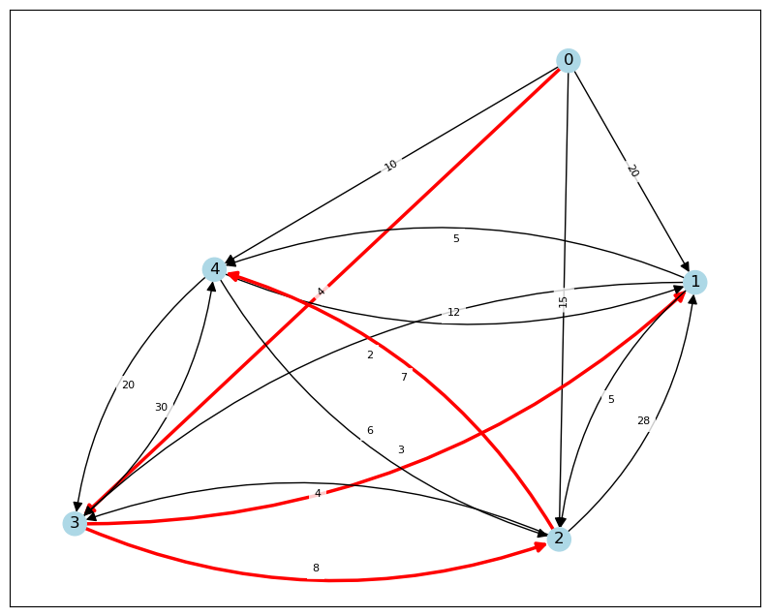
Демонстрация
Разрываем цикл убрав ребро из цикла у вершины со степенью входящих ребер > 1.
Получаем MDST (минимальное остовное ориентированное корневое дерево)
в исходном графе.

Slide 11
Асимптотика
Время работы алгоритма составляет O(EV) и по памяти O(EV)
Можно ли быстрее?
Да, можно, существуют:
Реализация Тарьяна O(min(ElogV, V^2))
В 1986 Габов, Галиль, Спенсер, Комптон и Тарьян предложили более быструю реализацию со временем работы O(E + V logV)

Slide 12
Области применения
Конечно же встает вопрос, а для чего и как можно использовать данный алгоритм. Вот несколько его приложений:
Проводка электроэнергии (Сам Эдмондс предложил оптимальный план проводки электричества для своего города)
Оптимизация сети для ускорения доставки данных
В логистических системах часто требуется спроектировать оптимальные маршруты, исходящие из центрального распределительного склада.

